Slide 1

Introduction about R
PT Ganesha Cipta Informatika
Notes:
NOTE:
To change the image on this slide, select the picture and delete it. Then click the Pictures icon in the placeholder to insert your own image.

Slide 2
HARI 1

Slide 3
Pengenalan R Dan Rstudio

Slide 4
PENGENALAN R
R adalah implementasi sebuah komputasi dan pemrograman bahasa statistika
Instalasi dapat di unduh pada alamat: https://cran.r-project.org/bin/windows/base/
Language and environment for statistical computing and graphics (https://www.r-project.org/about.html).
Implementasi dari S Programing Language.
Dibuat oleh Ross Ihaka dan Robert Gentleman, dan hingga saat ini terus dikembangkan oleh R Development Core Team dan juga Microsoft untuk Microsoft R Open.

Slide 5
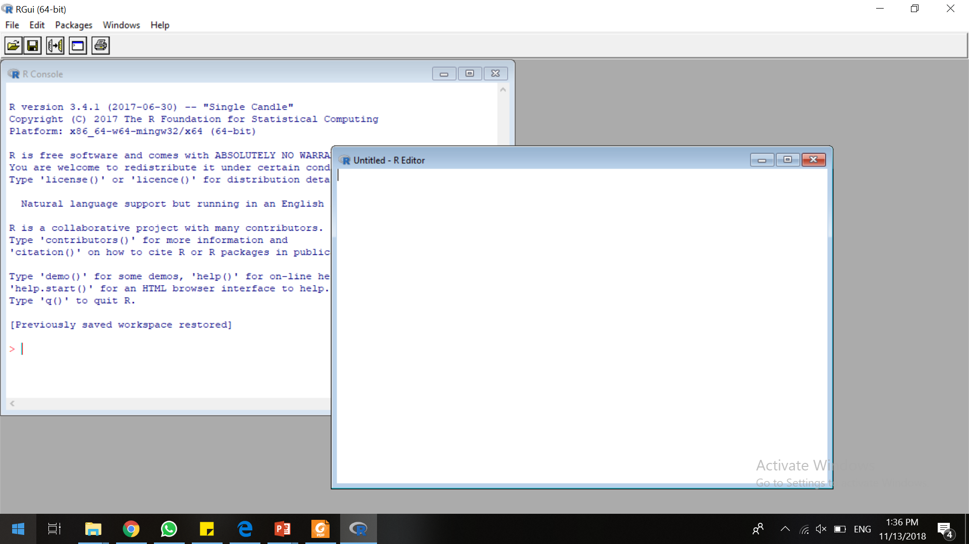
TAMPILAN R
Terjadi perubahan warna antara window yang aktif dan yang tidak
R Editor
Bagian untuk Mengetik Program (Syntax)
R Console
Bagian untuk menjalankan Program (Syntax)

Slide 6
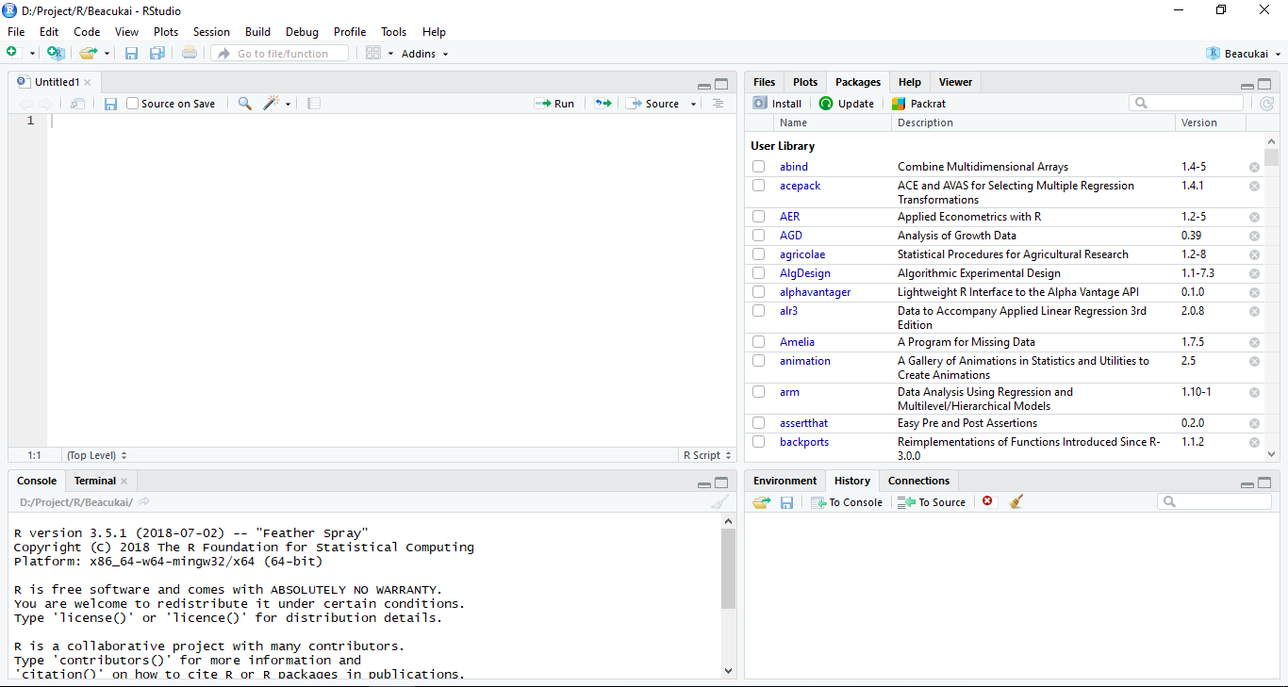
TAMPILAN RSTUDIO
1
3
2
4

Slide 7
WINDOW 1
SOURCE/EDITOR
Source/Editor window adalah jendela yang dapat digunakan untuk membuat, mengedit, dan menyimpan script R. Pada jendela ini, tersedia fitur autocomplete yang akan memudahkan kita dalam membuat script.

Slide 8
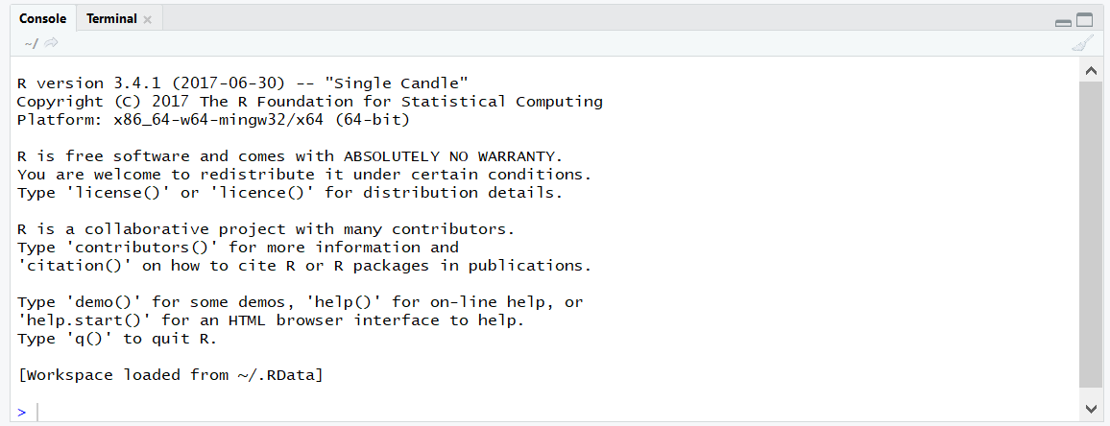
WINDOW 2
CONSOLE
Console window adalah jendela tempat mengeksekusi command dari script R yang dibuat. Script tersebut dapat dijalankan dari Source/Editor window maupun dengan langsung mengetikkan script pada jendela ini. Jendela ini akan menampilkan output dari setiap satu proses/baris command R yang dijalankan. Jendela ini sebetulnya merupakan tampilan langsung dari setiap proses yang dikerjakan oleh R.

Slide 9
WINDOW 3
Environment/History/Connections
Jendela ini terdiri dari beberapa tab, yaitu Environment, History, dan Connections. Tab environment akan menampilkan daftar data dan nilai yang sedang aktif tersimpan didalam memory (RAM). Kita dapat melihat data atau nilai tersebut dengan mengklik nama data tersebut. Tab History akan menampilkan daftar command yang telah dijalankan sebelumnya dalam satu session yang aktif. Adapun tab Connection merupakan tab khusus yang berkaitan dengan koneksi ke database seperti mySQL, postgreSQL, Spark, dll.

Slide 10
WINDOW 4
FITUR LAINNYA
Jendela ini merupakan fitur tambahan yang bermanfaat khususnya dalam manajemen file, menampilkan output command berupa plot, informasi dan bantuan dalam penulisan script, dan web viewer. Khusus pada tab Packages, kita dapat melihat daftar library R yang telah terinstall pada PC kita. Apabila kita ingin menambahkan library baru, cukup dengan menekan tombol install, kemudian mengetikkan nama dari library yang ingin diinstal.

Slide 11
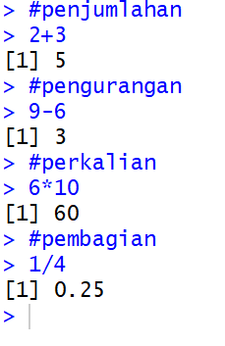
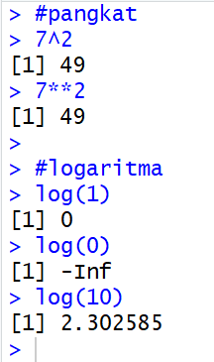
OPERASI MATEMATIKA
Menampilkan bantuan untuk menulis keterangan diawali dengan “#”

Slide 12
DASAR-DASAR R
Case-sensitive
berbeda dengan
Penamaan objek
Diawali huruf (A-Z atau a-z) atau titik (.)
Tidak menggunakan spasi dan karakter spesial (!,@,#, dst)
Tidak menggunakan atau menghindari kata yang sudah digunakan oleh R (NULL, TRUE, FALSE, q, c, t, sin, cos, dll)
Assignment
sama dengan
A <- 5
a <- 10
A <- 5
A = 5
nama_.fungsi <- function(argument1,argument2,….)

Slide 13
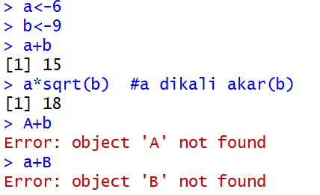
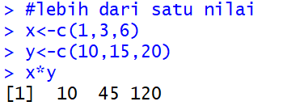
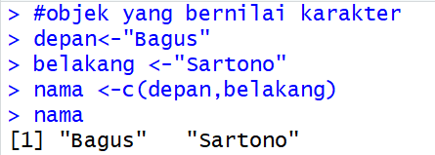
ASSIGNMENT(Membuat Objek Sederhana)

Slide 14
APA ITU FUNGSI?
Perintah dalam R merupakan fungsi
Fungsi dituliskan dengan diakhiri oleh tanda “(“ dan “)”. Di dalam tanda kurung tersebut kadangkala diisi dengan satu atau lebih argumen
Pengguna dapat membuat fungsi baru sesuai dengan kebutuhan
Penamaan objek bersifat case sensitive (membedakan huruf besar dan kecil)
Menggunakan huruf alfabet (A-Z, a-z), angka (0-9) dan titik (.)
Dimulai dengan huruf alfabet atau titik
Underscore (_) tidak diimplementasikan untuk setiap engine S → hindari (gunakan titik sebagai pemisah)
Hindari penamaan yg sama dengan fungsi Contoh : c, q, s, t, diff, length, mean, dll
Terdapat reserved word yg tidak dapat digunakan → FALSE, TRUE, inf, NA, NaN, NULL, break, else, for , dll

Slide 15
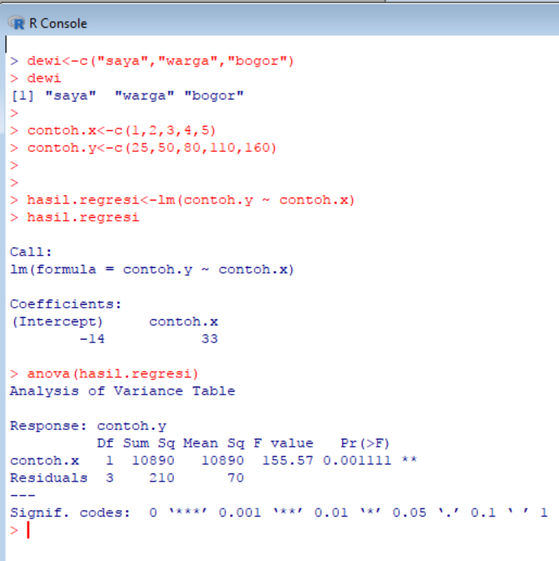
APA ITU FUNGSI?
Nama data
Fungsi utk combine data
Nama objek utk menyimpan hasil fungsi
Fungsi untuk menghasilkan model regresi
Memanggil nama objek untuk menampilkan hasil fungsi yang digunakan

Slide 16
OBJEK DATA
Vektor
Matriks
Array
Faktor
List
Data Frame

Slide 17
OBJEK VEKTOR
Vektor merupakan tipe sederhana dari objek data dalam R dalam hampir digunakan oleh semua objek data.
Semua elemen memiliki mode yang sama.
Untuk menciptakan vektor yang sederhana dapat menggunakan perintah concatenate (yaitu c)
Example
x <- c(1.4, 13.2, 10.9) y <- c(“sd”, “smp”, “sma”, “pt”)

Slide 18
OBJEK VEKTOR
Perintah-perintah untuk membuat vektor selain perintah c:
scan
rep
seq
vector
as.vector

Slide 19
AKSES TERHADAP VEKTOR
Jika x adalah objek vektor, maka akses terhadap elemen ke-i dilakukan melalui x[i]
Index i berupa bilangan integer atau nama dari index atau elemen logical dari objek
Example:
> x <- c(1.5,2.3,NA,5.4,3.3) > names(x) <- c(’ a’,’b’,’c’,’d’,’e’) > x a b c d e 1.5 2.3 NA 5.4 3.3 > x[2] b 2.3

Slide 20
AKSES TERHADAP VEKTOR
> x[1:3] a b c 1.5 2.3 NA > x[c(2,4)] b d 2.3 5.4 > x["d"] d 5.4 > x[!is.na(x)] a b d e 1.5 2.3 5.4 3.3
> x[ -5] a b c d 1.5 2.3 NA 5.4 > x[ -(1:3)] d e 5.4 3.3 > x[ -c(2,4)] a c e 1.5 NA 3.3
> x[x>3] <NA> d e NA 5.4 3.3 > x[x>3 & !is.na(x)] d e 5.4 3.3

Slide 21
OBJEK MATRIKS
Matriks merupakan objek data yang banyak digunakan dalam analisis statistika
Matriks pada R umumnya dibuat melalui vektor.
Perintah-perintah untuk membuat matriks/mengkonversi vektor menjadi matriks:
matrix
dim
rbind
cbind
as.matrix

Slide 22
AKSES TERHADAP MATRIKS
Jika mat adalah objek matriks, maka akses terhadap:
individual element : mat[m,n] atau mat[i]
baris : mat[m,]
kolom : mat[,n]
m, n dan i adalah bilangan integer

Slide 23
OBJEK ARRAY
Matriks merupakan bentuk khusus dari Array. Perbedaan diantara keduanya adalah dimensinya.
Matriks adalah Array berdimensi dua.
Perintah untuk membuat Array adalah:
array
dim
as.array

Slide 24
OBJEK FACTOR
Merupakan tipe khusus vektor dengan elemen data kategori
Faktor diprint tanpa diapit oleh quotes “” --> memiliki metode print khusus
Pada dasarnya faktor adalah vektor yang mengindikasikan taraf (level) dari peubah kategori
Perintah-perintah untuk membuat faktor:
factor
ordered
as.factor
as.ordered

Slide 25
OBJEK LIST
List merupakan objek data yang elemen didalamnya boleh memiliki mode atau objek yang berbeda.
Perintah-perintah untuk membuat list:
list
as.list
Umumnya list digunakan untuk menyimpan hasil suatu fungsi
Perintah unlist akan membuat list menjadi vektor.

Slide 26
OBJEK DATA FRAME
Merupakan tipe khusus list yang digunakan untuk menyimpan data dari berbagai macam tipe dalam bentuk matriks.
Perintah-perintah untuk membuat data frames:
data.frame
read.table
as.data.frame

Slide 27
Penginstallan Paket R

Slide 28
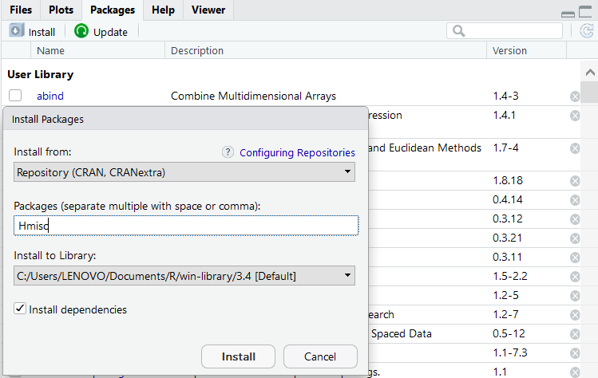
PENGINSTALLAN PAKET R
Buka Software R dan pilih window Packages kemudian pilih opsi install.
Ketikan nama package yang akan diinstal
Klik opsi install.

Slide 29
PENGINSTALLAN PAKET R: ONLINE MELALUI COMMAND LINE
Penginstalan secara online juga dapat dilakukan dengan menuliskan fungsi install.packages(“nama paket”) pada command line di dalam console.
install.packages(“Hmisc")

Slide 30
MENGAKTIFKAN PAKET R MELALUI COMMAND LINE
Fungsi library(nameofPackages) pada command line.
library(Hmisc)

Slide 31
Akses Data

Slide 32
Akses Data
Import di R dengan menggunakan fungsi read.table untuk format data .txt
data.txt <- read.table("D:/data.txt",sep =" ", header=TRUE)
Import di R dengan menggunakan fungsi read.xlsx untuk format data .xlsx
library(xlsx)
xlsx<-read.xlsx("D:/data.xlsx", sheetName = "Sheet1")
Import di R dengan menggunakan fungsi read.spss untuk format data .sav
library(foreign)
sav<-read.spss("D:/data.sav",to.data.frame=TRUE)
Import di R dengan menggunakan fungsi read.spss untuk format data .sav
library(sas7bdat)
mydata <- read.sas7bdat("D:/data.sas7bdat")

Slide 33
Akses Data Format CSV
Gunakan data eksplorasi.csv yang sudah disiapkan
Import di R dengan menggunakan fungsi read.csv
data.csv<- read.csv("D:/pelatihan R/eksplorasi.csv",header=T)

Slide 34
Data yang digunakan
File: eksplorasi.csv
Pada file tersebut diberikan data nasabah suatu lembaga pembiayaan. Beberapa peubah pada file tersebut adalah:
age | Age in years
ed | Level of education
employ | Years with current employer
address | Years at current address
income | Household income in thousands
debtinc | Debt to income ratio (x100)
creddebt | Credit card debt in thousands
othdebt | Other debt in thousands
default | Previously defaulted

Slide 35
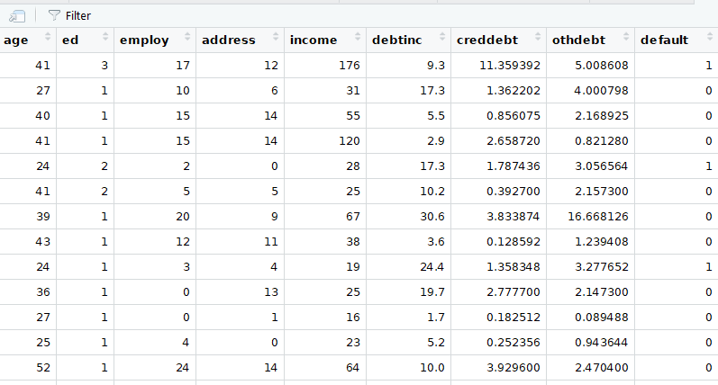
Menampilkan Data dalam Bentuk Spreedsheet
View(data.csv) # menampilkan data frame di View R

Slide 36
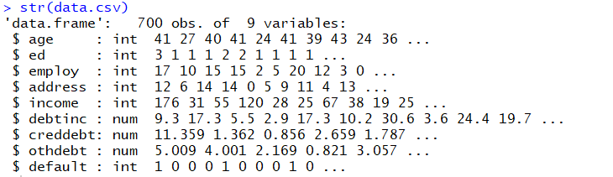
Menampilkan Struktur Data
str(data.csv)

Slide 37
Akses Kolom/Variabel
# akses variable “Kode Bank" dari data frame "data.csv"
data.csv$ed
data.csv[, “Kode.Bank”]#nama variabel dengan kutip
data.csv[, 1] #nomor kolom pada variabel yang diakses

Slide 38
Akses Kolom/Variabel
# akses 10 baris pertama untuk variabel “age" dan “default"
data.csv[1:10, c("age","default")]

Slide 39
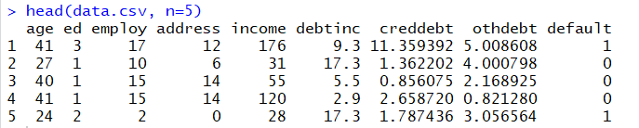
Akses Kolom/Variabel
# menampilkan 5 observasi pertama untuk seluruh variabel
head(data.csv, n=5)

Slide 40
Statistika Deskriptif

Slide 41
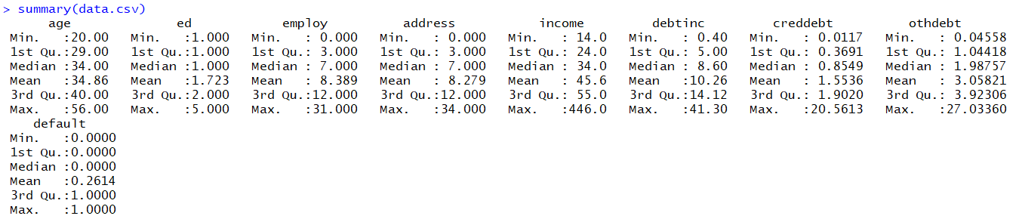
Deskriptif Data
Ringkasan data untuk seluruh variabel

Slide 42







Deskriptif Data Tipe Numerik
#mencari nilai rataan
mean(data.csv$age)
#mencari standart deviasi
sd(data.csv$age)
#mencari nilai maksimum
max(data.csv$age)
#mencari nilai minimum
min(data.csv$age)
#mencari median
median(data.csv$income)
#mencari nilai quartil
quantile(data.csv$income)
#ringkasan data
summary(data.csv$income)

Slide 43
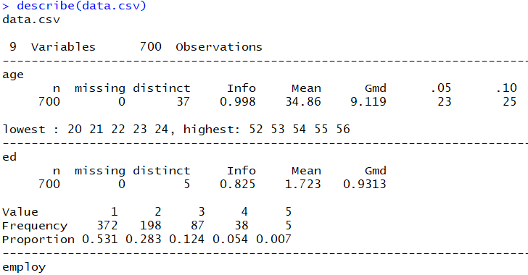
Deskriptif Data Campuran
library(Hmisc)
describe(data.csv)

Slide 44

Deskriptif Data Kategorik
table(data.csv$default)

Slide 45
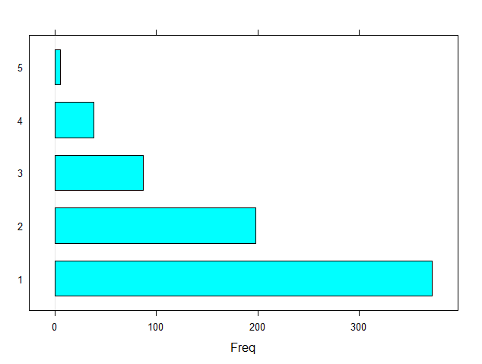
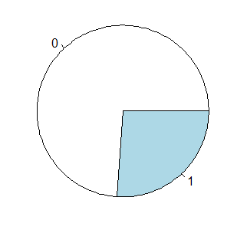
Deskriptif Data Kategorik
barchart(as.character(data.csv$ed))
pie(table(data.csv$default))

Slide 46

Deskriptif Data Kategorik
Proporsi tabel frekuensi
tabel<-table(data.csv$default)
prop.table(tabel)

Slide 47

Deskriptif Data Kategorik
Tabulasi silang
tabel2 <- table(data.csv$default, as.character(data.csv$ed), dnn=c(“Default",“Pendidikan"))
tabel2

Slide 48

Deskriptif Data Kategorik
Proporsi terhadap total observasi
prop.table(tabel2)

Slide 49

Deskriptif Data Kategorik
Proporsi berdasarkan baris (beasiswa)
tabel3 <- prop.table(tabel2, margin=1)
tabel3
1: by row
2: by column

Slide 50

Deskriptif Data Kategorik
Proporsi berdasarkan kolom (jenis kelamin)
tabel4 <- prop.table(tabel2, margin=2)
tabel4

Slide 51
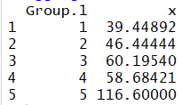
Statistik berdasarkan grup
aggregate(data.csv$income, by=list(as.character(data.csv$ed)), FUN=mean)
fungsi yang
digunakan

Slide 52
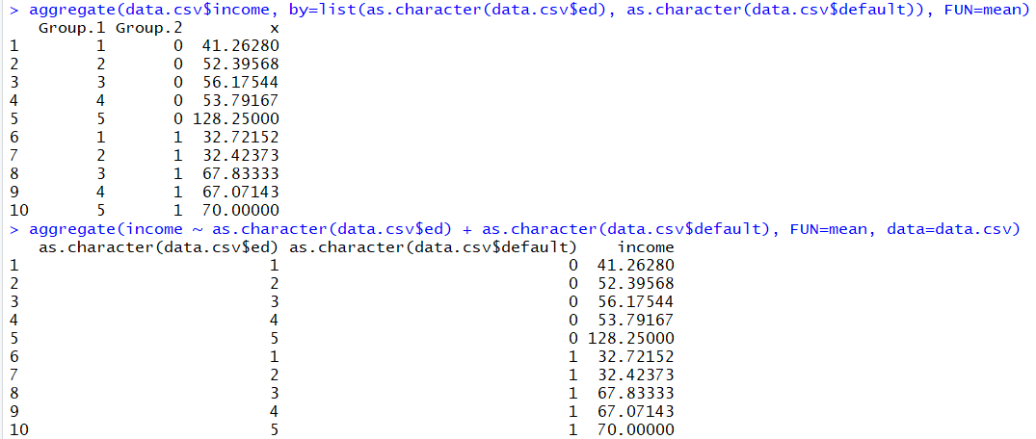
Statistik berdasarkan grup
aggregate(data.csv$income, by=list(as.character(data.csv$ed), as.character(data.csv$default)), FUN=mean)
aggregate(income ~ as.character(data.csv$ed) + as.character(data.csv$default), FUN=mean, data=data.csv)
Nama grup yang berbeda

Slide 53
Eksplorasi Data

Slide 54
Dasar-dasar grafik
Banyak tipe grafik yang disediakan di R
Untuk tipe peubah/variabel kategorik
Diagram batang = barplot()
Pie chart = pie()
Untuk tipe peubah/variabel numerik
Histogram = hist()
Boxplot = boxplot()

Slide 55
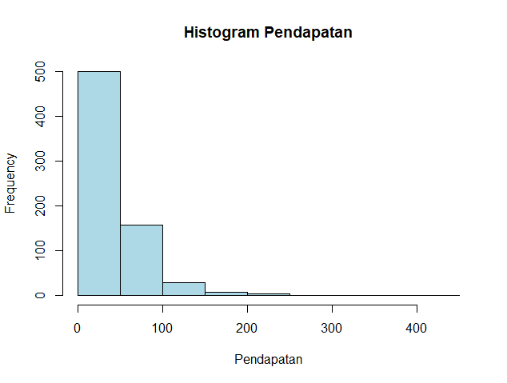
Membuat Histogram
hist(data.csv$income, main="Histogram Pendapatan",
col="lightblue",xlab=”Pendapatan")

Slide 56
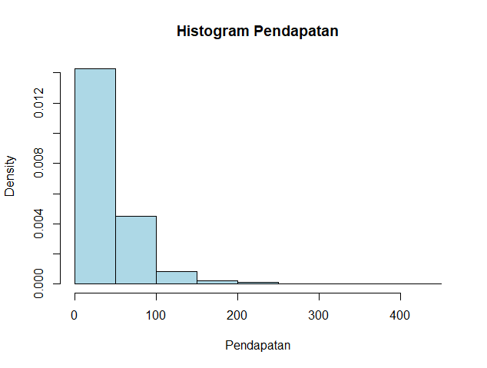
Membuat Histogram
hist(data.csv$income, main="Histogram Pendapatan",
col="lightblue",xlab="Pengeluaran”, freq=FALSE)
TRUE: menampilkan frekuensi
FALSE: menampilkan density

Slide 57
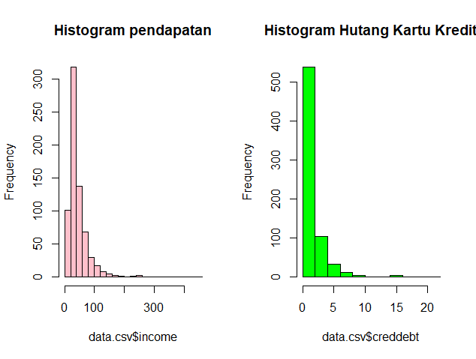
Membuat Histogram
par(mfrow = c(1, 2))
hist(data.csv$income, main="Histogram pendapatan",col="pink", breaks=15)
hist(data.csv$creddebt,main="Histogram Hutang Kartu Kredit",col="green",breaks =10)

Slide 58
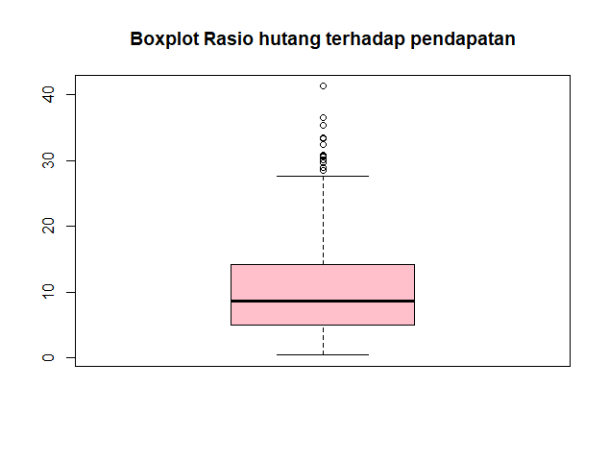
Membuat Boxplot
boxplot(data.csv$debtinc, col="pink", main="Boxplot Rasio hutang terhadap pendapatan")

Slide 59
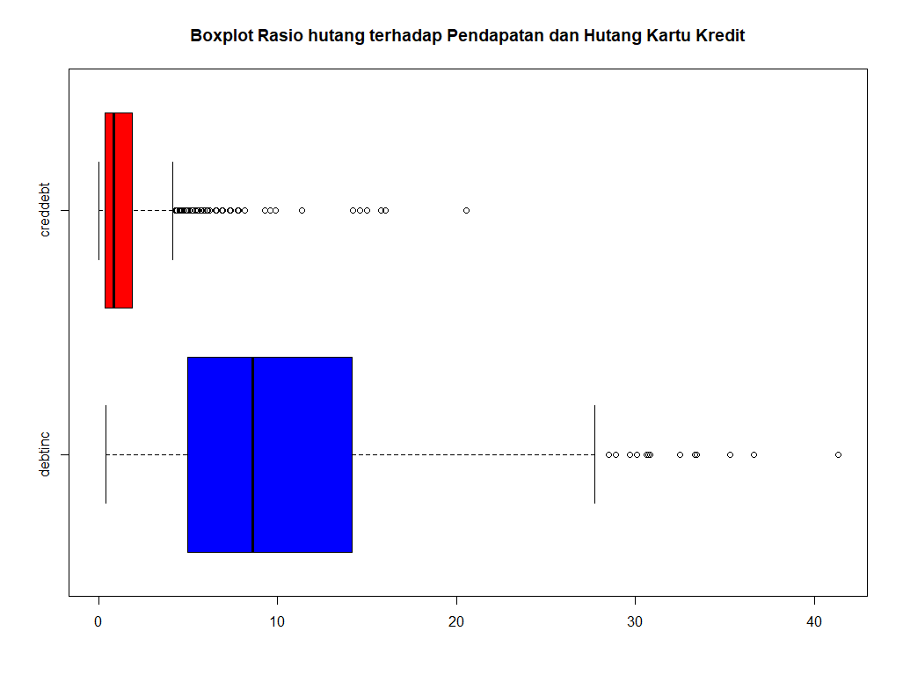
Membuat Boxplot
boxplot(data.csv[,c(5,7)], col=c(4,2), horizontal=TRUE,
main="Boxplot pendapatan dan Hutang Kartu Kredit")

Slide 60
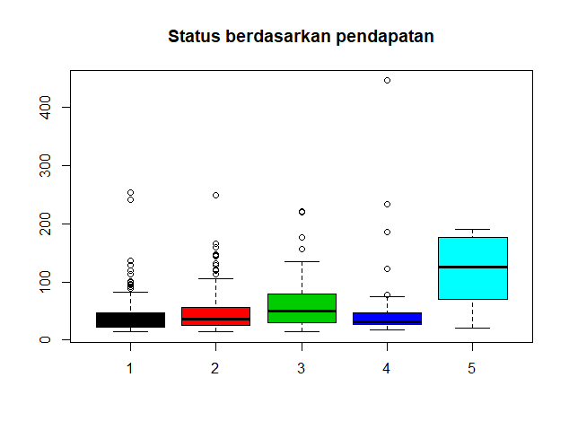
Membuat Boxplot
boxplot(income ~ as.character(data.csv$ed), data=data.csv, col=c(3,6), main="Status berdasarkan pendapatan")

Slide 61
TUGAS

Slide 62
Belum di coba yg bawah

Slide 63
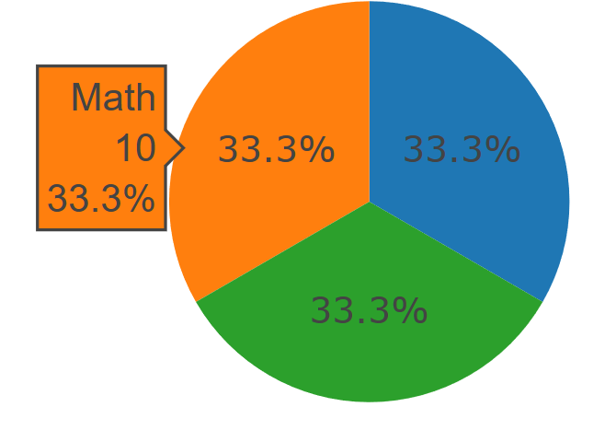
Pie chart
#menampilkan pie chart dg persent
library(plotly)
pagi<-data.A
View(pagi)
cek<-table(pagi$default)
cek
frame<-data.frame(cek)
frame
diagram.pie<-plot_ly(frame,labels=~Var1, values=~Freq,type="pie")
diagram.pie

Slide 64
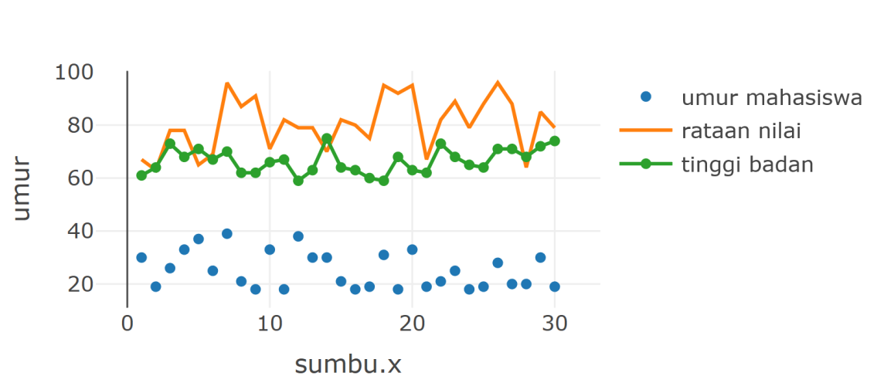
3 diagram gabungan
#menampilkan gabungan diagram line
summary(pagi)
umur<-pagi$Age
rataan<-pagi[,12]
tinggi<-pagi[,13]
sumbu.x<-c(1:nrow(pagi))
sumbu.x
umur
rataan
tinggi
siap<-data.frame(sumbu.x,
umur,rataan,tinggi)
siap
diagram.line<-plot_ly(siap,x=~sumbu.x)%>%
add_trace(y=~umur,
name="umur mahasiswa",mode="markers")%>%
add_trace(y=~rataan,
name="rataan nilai",mode="lines")%>%
add_trace(y=~tinggi,
name="tinggi badan",mode="lines+markers")
diagram.line

Slide 65
Terima kasih

